Slide 1








수평마찰 관련
$$F_{k,l+1}^{VL}$$
$$F_{k,l+1}^{FL}$$
$$F_{k,l+1}^{VR}$$
$$F_{k,l+1}^{FR}$$
$$F_{k,l}^{FL}$$
$$F_{k,l}^{VL}$$
$$F_{k,l}^{FR}$$
$$F_{k,l}^{VR}$$

Slide 2















수평마찰 관련 – 실제 계산되는 부분
$$u_{k,l}^{}$$
$$θ_{k,l}^{}$$
$$h_{k,l}^{}$$
$$a_{k,l}^{}$$
$$F_{k,l}^{VL}$$
$$F_{k,l}^{FL}$$
$$F_{k,l}^{VR}$$
$$F_{k,l}^{FR}$$
$$−F_{k,l}^{FL}$$
$$−F_{k,l}^{VL}$$
$$−F_{k,l}^{VR}$$
$$−F_{k,l}^{FR}$$
$$θ_{k,l−1}^{}$$
$$a_{k,l}^{}$$
$$h_{k,l−1}^{}$$
$$u_{k,l−1}^{}$$
$$a_{k,l−1}^{}$$
원본
확장 wmf (크기조절)

Slide 3
v1 : velocity on interface of body 1
v2 : velocity on interface of body 2
v : relative velocity on interface
dv : dv/dt
rel u : relative displacement on interface
Ft : traction force on interface
Flim : critical limit on traction force for sliding
Ff : frictional force
v=v1-v2
Ft1 = Fx1-M1/L1
Ft2 = Fx2+M2/L2
Ft = Ft1-Ft2
Flim = mu(v)*Fv
v==0
|Ft|<Flim
Ff = -Ft
Effect: Stick
dv=0, v=0, rel u=0
Ff = -sign(Ft)*Flim
Effect: Slide Initiation
dv!=0, v!=0, rel u=0
문제점:
v!=0일 때, Ft가 매우 작은 경우 (거의 멈추기 직전)에도 매우 큰 Ff가 작용할 수 있다. -> 진동의 가능성이 있다.
문제점1 참조
Ff = -sign(Ft)*Flim
Effect: Slide
dv!=0, v!=0, rel u=0
v1
Ff
v2
v2

Slide 4
v=v1-v2
Ft1 = Fx1-M1/L1
Ft2 = Fx2+M2/L2
Ft = Ft1-Ft2
Flim = mu(v)*Fv
v==0
Ft<Flim
Ff = -Ft
Effect: Stick
dv=0, v=0, rel u=0
Ff = -sign(Ft)*Flim
Effect: Slide Initiation
dv!=0, v!=0, rel u=0
문제점:
dv=0으로 해도 v!=0이므로 마찰력이 존재하지만 등속운동을 함.
원하는 것은 감속운동임.
이것을 구현하려면 dv<0 (부호는 편의상 +가 기존 운동방향) 으로 만들어야 함.
이것은 아예 잘못된 것임.
Ft<Flim
Effect: Stick
dv=0, v!=0, rel u!=0
Ff = -Ft
Ff = -sign(Ft)*Flim
Effect: Slide
dv!=0, v!=0, rel u!=0

Slide 5
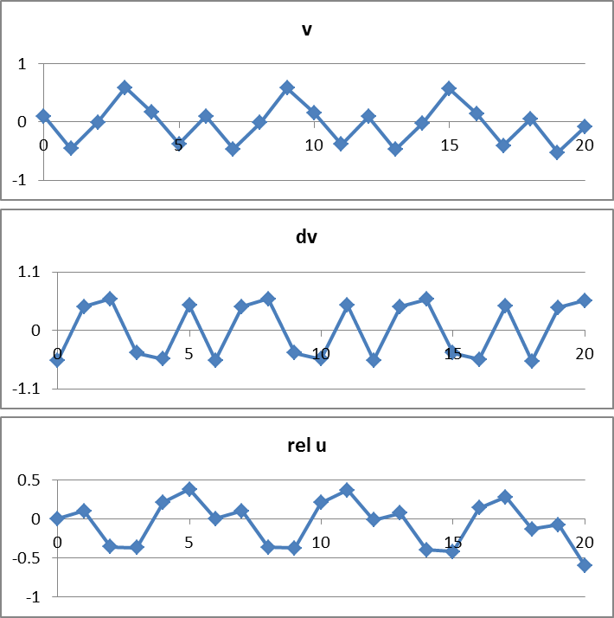
문제점1
트랙션 힘이 마찰력보다 작으면 (Ft<Flim) Stick이 되어야 한다.
그런데, 이 stick 조건을 맞출 방법이 없다.
이유: stick될 위치가 미지수의 위치가 아니기 때문에 미지수를 조정해서 stick을 맞출 수가 없다.
설사 맞춘다 하더라도 그러면 그 위치의 미지수는 ODE의 state vector에서 빼내야 한다.
안그러면 특정 미지수를 특정 값으로 맞출 방법이 없다.
더욱이 이렇게 다른 미지수와 방정식으로 연계되는 경우는 더욱 방법이 없다.
해결시도들
1) 이것을 구현하려면 마찰위치에 절점을 하나 더 만들고 기하학적 구속식을 추가해야 함.
-> ODEINT와 같이 사용 불가
2) dv=0으로 만들면 v=constant 일뿐 0이 되진 않는다.
3) Flim을 트랙션 반대방향으로 무조건 적용하면 Fig. A과 같이 되어 버린다.
v가 매우 작은데 Flim을 반대방향으로 적용하면 v의 부호가 바뀌면서 반대방향으로 이동.
v부호가 바뀌었으므로 Flim 방향이 다시 바뀌면서 또다시 반대방향으로 이동.
게다가 v가 작으면 mu는 mu_s에 접근해 더 커지므로 진동이 더 심해짐 -> 절대로 0이 될 수 없음.
v가 어느 톨러런스 이내면 Flim 대신 Ft보다 약간 큰 값을 쓰도록 하면 어떨가?
Fv=2
mu_s=0.3
mu_k=0.2
dv=-SIGN(v)*(mu_k+(mu_s-mu_k)*EXP(-ABS(v)))*Fv
Fig. A. 매우 작은 v에서 마찰력에 의한 진동

Slide 6
용어정의 및 기본 가정/지식
용어
ψ : relative displacement
ξ : relative velocity
ξ^{F}_{crit} : critical relative velocity for frictional slip/stick condition
F^{V} : vertical force
F^{F} : friction force
vxxx_용어.docx 확인할 것.
문제점
Friction force(F^{F})를 직접적으로 구할 방법이 없음
가정1
ξ=0 -> F^{F}=0
가정2
아주 작은 값의 ξ에서는 아주 작은 양의 slip을 허용한다. (Abaqus의 Elastic slip과 유사하게)
가정3
Critical point 시점에서 |ξ|는 한 개씩의 고정된 값, ξ^{F}_{crit} 을 갖는다.
Critical point 시점에서 |F_{s}|는 최대정지마찰력, F^{F}_{crit}=μ_{s}*F^{V}을 갖는다.
Fig. 1이 그려진다.
가정4
|ξ|<ξ^{F}_{crit} 에서 |ξ| 와 |F^{F}| 은 선형 관계를 갖는다 -> F^{F}=-F^{F}_{crit}*(ξ/ξ^{F}_{crit})=-μ_{s}*F^{V}*(ξ/ξ^{F}_{crit})
|ξ|>=ξ^{F}_{crit} 에서 F^{F}=-sign(ξ)*μ(ξ)*F^{V}
μ(ξ)=μ_{k} + (μ_{s}-μ_{k})*exp(-d*(|ξ|-ξ^{F}_{crit}))
d : decay coefficient
Fig. 2, 3이 그려진다.
필요 상수
μ_{s} : Static friction coefficient
μ_{k} : kinetic friction coefficient
d : Decay coefficient of Static-kinetic friction coefficient relationship
ξ^{F}_{crit} : Critical relative velocity for frictional slip/stick condition
|F^{F}|
Critical Point
?
F^{F}
ξ
F^{F}_{crit}
F^{V}
?
-F^{V}
-ξ
-F^{F}
|ξ|
ξ^{F}_{crit}
Fig. 1
|F^{F}|
Critical Point
F^{F}_{crit}=μ_{s}F^{V}
μ(ξ)F^{V}
μ_{k}F^{V}
μ_{s}F^{V} |ξ|/ξ^{F}_{crit}
|ξ|
ξ^{F}_{crit}
Fig. 2
μ(ξ)
Critical Point
μ_{s}
μ_{k}
ξ^{F}_{crit}
|ξ|
Fig. 3

Slide 7
Penalty Friction Model
Allowable Viscous Slip을 갖는 Penalty Friction Model 이라고 이름짓자
아바의 Elastic slip을 본따서 이름지음. (속도에 비례하는 마찰력)
Coulomb 마찰 모델은 너무 이상적이어서 수치적 모사가 어렵다.
그러므로 i+1번째 스텝에서 stick 상태가 되어야 하지만, 상대 속도가 아주 작은 경우에 약간의 상대 운동을 허용하는 모델을 사용한다.
마찰력이 존재하므로 i+1번째 스텝에서 ψ=0은 아니지만 0이 되도록 ξ의 방향성을 주는 가속도가 작용한다.
쿨롬 모델이라면 아주 정확하게 i+1 상태에서 ψ=0이 되는 상대 가속도를 찾아야 한다.
상대 가속도 값을 안다 하더라도 그 가속도가 나오게 하는 마찰력을 정확하게 구해야 한다.
상하 블록이 완전 독립계인 현 문제에서 다음 스텝의 상대 가속도를 구한다는 것은 불가능함.
guess-feedback-correction 으로 iteration이 불가피함.
Lagrange multiplier를 쓰면 된다고도 함. (김동옥 박사님) -> 보류한다.
|F^{F}|
Critical Point
|F^{F}|
|F^{F}|
Critical Point
Critical Point
F^{F}_{crit}=μ_{s}F^{V}
F^{F}_{crit}=μ_{s}F^{V}
F^{F}_{crit}=μ_{s}F^{V}
μ_{k}F^{V}
μ_{k}F^{V}
μ_{k}F^{V}
|F^{T}|
|ξ|
|ξ|
F^{F}_{crit}
ξ=0
ξ^{F}_{crit}

Slide 8
개념 순서도
ξ=du1-du2 at contact point
수직력 모델에서 F^{V}
ξ==0
Y
F^{F} = 0
F^{V}>0
Y
|ξ|<ξ^{F}_{crit}
Y
F^{F} = -μ_{s}*F^{V}*(ξ/ξ^{F}_{crit})
μ(ξ)=μ_{k}+(μ_{s}-μ_{k})*exp(-d(|ξ|-ξ^{F}_{crit}))
F^{F} = -sign(ξ)*μ(ξ)*F^{V}

Slide 9
좌하단 - 상대속도
[V] DOUBLE CHECKED
<좌하단(F^{FL})>
수직력 위치 수평 변위차
β^{L}_{k,l} = { u_{k,l} -h_{k,l} sinθ_{k,l} +a_{k,l}(1-cosθ_{k,l} )}
-{ u_{k,l-1}+h_{k,l-1}sinθ_{k,l-1}+a_{k,l}(1-cosθ_{k,l-1})}
상대 속도
ξ^{L}_{k,l} = { du_{k,l} + dθ_{k,l} ( - h_{k,l} cosθ_{k,l} + a_{k,l} sinθ_{k,l} )}
-{ du_{k,l-1}+ dθ_{k,l-1} ( + h_{k,l-1}cosθ_{k,l-1} + a_{k,l} sinθ_{k,l-1})}
Sign check
ξ^{L}_{k,l}>0 -> lower block pulls upper block to the left
F^{FL}_{k,l}<0, M^{FL}_{k,l}>0, F^{FL}_{k,l-1}=-F^{FL}_{k,l}>0, M^{FL}_{k,l-1}>0
ξ=\xi
F^{FL}_{k,l}<0
M^{FL}_{k,l}>0
<부호 요약>
sign(F^{FL}_{k,l}) = -sign(ξ^{L}_{k,l})
sign(F^{FL}_{k,l-1}) = +sign(ξ^{L}_{k,l})
sign(M^{FL}_{k,l}) = -sign(F^{FL}_{k,l}) = +sign(ξ^{L}_{k,l})
sign(M^{FL}_{k,l-1})= +sign(F^{FL}_{k,l-1}) = +sign(ξ^{L}_{k,l})
F^{FL}_{k,l-1}>0
M^{FL}_{k,l-1}>0
ξ_{k,l}=v_{k,l}-v_{k,l-1}>0
v_{k,l}>v_{k,l-1}
-> Lower block pulls upper to the left
ξ^{L}_{k,l}<0 -> lower block pulls upper block to the right
F^{FL}_{k,l}>0, M^{FL}_{k,l}<0, F^{FL}_{k,l-1} =-F^{FL}_{k,l}<0, M^{FL}_{k,l-1}<0
M^{FL}_{k,l}<0
F^{FL}_{k,l}>0
F^{FL}_{k,l-1}<0
M^{FL}_{k,l-1}<0
ξ_{k,l}=v_{k,l}-v_{k,l-1}<0
v_{k,l}<v_{k,l-1}
-> Lower block pulls upper to the right

Slide 10
좌하단 – 힘, 모멘트
[V] DOUBLE CHECKED
If F^{VL}_{k,l}<=0 or ξ^{L}_{k,l}=0 , there is no friction force.
F^{VL}_{k,l}이 >0 일 때만 작동하도록 하는 이유
윗 블록의 수직항력은 아래에서 위로 들어올리는 힘이므로 (+) 이기 때문
If |ξ^{L}_{k,l}|<ξ^{F}_{cr} ,
F^{FL}_{k,l} = -μ_{s} * F^{VL} * (ξ^{L}_{k,l}/ξ^{F}_{cr})
(부호체크:-ξ)
If |ξ^{L}_{k,l}|>=ξ^{F}_{cr} ,
μ(ξ)=μ_{k}+(μ_{s}-μ_{k})*exp(-d(|ξ|-ξ^{F}_{cr}))
F^{FL}_{k,l} = -sign(ξ^{L}_{k,l}) * μ(ξ^{L}_{k,l}) * F^{VL}
(부호체크:-ξ)
F^{FL}_{k,l-1}=-F^{FL}_{k,l}
M^{FL}_{k,l}= -F^{FL}_{k,l}(h_{k,l} cosθ_{k,l} - a_{k,l} sinθ_{k,l})
(부호체크:-F^{FL}_{k,l}) (수평력 경우와 부호 일치함)
M^{FL}_{k,l-1}= F^{FL}_{k,l-1}(h_{k,l-1} cosθ _{k,l-1} + a_{k,l} sinθ_{k,l-1})
(부호체크:+F^{FL}_{k,l-1}) (수평력 경우와 부호 일치함)

Slide 11
모멘트 암 체크
[V] DOUBLE CHECKED
M^{FR}_{k,l}
-a_{k,l} sinθ_{k,l}
M^{FL}_{k,l}
a_{k,l} sinθ_{k,l}
h_{k,l} cosθ_{k,l}
h_{k,l} cosθ_{k,l}
F^{FL}_{k,l}
h_{k,l} cosθ_{k,l} - a_{k,l} sinθ_{k,l}
M^{FL}_{k,l} = -F^{FL}_{k,l} (h_{k,l} cosθ_{k,l} - a_{k,l} sinθ_{k,l})
F^{FR}_{k,l}
h_{k,l} cosθ_{k,l} + a_{k,l} sinθ_{k,l}
M^{FR}_{k,l} = -F^{FR}_{k,l} (h_{k,l} cosθ_{k,l} + a_{k,l} sinθ_{k,l})
F^{FL}_{k,l-1}
F^{FR}_{k,l-1}
a_{k,l} sinθ_{k,l-1}
h_{k,l-1} cosθ_{k,l-1}
h_{k,l-1} cosθ_{k,l-1}
M^{FR}_{k,l-1}
-a_{k,l} sinθ_{k,l-1}
M^{FL}_{k,l-1}
h_{k,l-1} cosθ_{k,l-1} + a_{k,l} sinθ_{k,l-1}
M^{FL}_{k,l-1} = F^{FL}_{k,l-1} (h_{k,l-1} cosθ_{k,l-1} + a_{k,l} sinθ_{k,l-1})
h_{k,l-1} cosθ_{k,l-1} - a_{k,l} sinθ_{k,l-1}
M^{FR}_{k,l-1} = F^{FR}_{k,l-1} (h_{k,l-1} cosθ_{k,l-1} - a_{k,l} sinθ_{k,l-1})

Slide 12
우하단 - 상대속도
[V] DOUBLE CHECKED
<우하단(F^{FR})>
수직력 위치 수평 변위차
β^{R}_{k,l} = { u_{k,l} -h_{k,l} sinθ_{k,l} -a_{k,l}(1-cosθ_{k,l} )}
-{ u_{k,l-1}+h_{k,l-1}sinθ_{k,l-1}-a_{k,l}(1-cosθ_{k,l-1})}
상대 속도
ξ^{R}_{k,l} = { du_{k,l} + dθ_{k,l} ( - h_{k,l} cosθ_{k,l} - a_{k,l} sinθ_{k,l} )}
-{ du_{k,l-1}+ dθ_{k,l-1} ( + h_{k,l-1}cosθ_{k,l-1} -a_{k,l} sinθ_{k,l-1})}
Sign check
ξ^{R}_{k,l}>0 -> lower block pulls upper block to the left
F^{FR}_{k,l}<0, M^{FR}_{k,l}>0, F^{FR}_{k,l-1}=-F^{FR}_{k,l}>0, M^{FR}_{k,l-1}>0
ξ^{R}_{k,l}<0 -> lower block pulls upper block to the right
F^{FR}_{k,l}>0, M^{FR}_{k,l}<0, F^{FR}_{k,l-1} =-F^{FR}_{k,l}<0, M^{FR}_{k,l-1}<0
<부호 요약>
sign(F^{FL}_{k,l}) = -sign(ξ^{L}_{k,l})
sign(F^{FL}_{k,l-1}) = +sign(ξ^{L}_{k,l})
sign(M^{FL}_{k,l}) = -sign(F^{FL}_{k,l}) = +sign(ξ^{L}_{k,l})
sign(M^{FL}_{k,l-1})= +sign(F^{FL}_{k,l-1}) = +sign(ξ^{L}_{k,l})

Slide 13
우하단 – 힘, 모멘트
[V] DOUBLE CHECKED
If F^{VR}_{k,l}<=0 or ξ^{R}_{k,l}=0 , there is no friction force.
F^{VR}_{k,l}이 >0 일 때만 작동하도록 하는 이유
윗 블록의 수직항력은 아래에서 위로 들어올리는 힘이므로 (+) 이기 때문
If |ξ^{R}_{k,l}|<ξ^{F}_{cr} ,
F^{FR}_{k,l} = -μ_{s} * F^{VR} * (ξ^{R}_{k,l}/ξ^{F}_{cr})
(부호체크:-ξ)
If |ξ^{R}_{k,l}|>=ξ^{F}_{cr} ,
μ(ξ)=μ_{k}+(μ_{s}-μ_{k})*exp(-d(|ξ|-ξ^{F}_{cr}))
F^{FR}_{k,l} = -sign(ξ^{R}_{k,l}) * μ * F^{VR}
(부호체크:-ξ)
F^{FR}_{k,l-1}=-F^{FR}_{k,l}
M^{FR}_{k,l}= -F^{FR}_{k,l}(h_{k,l} cosθ_{k,l} + a_{k,l} sinθ_{k,l})
(부호체크:-F^{FR}_{k,l}) (수평력 경우와 부호 일치함)
M^{FR}_{k,l-1}= F^{FR}_{k,l-1}(h_{k,l-1} cosθ _{k,l-1} - a_{k,l} sinθ_{k,l-1})
(부호체크:+F^{FR}_{k,l-1}) (수평력 경우와 부호 일치함)

Slide 14
소나티나 매뉴얼과의 차이점
[!] 소나티나 매뉴얼과의 차이점
마찰력을 우하단 한 군데에서만 계산 -> 좌/우하단 두 군데서 계산
마찰력 작용 수평 위치: b_{k,l} & b_{k,l-1} -> a_{k,l} (상하 블록 공통)
(서로 짝힘인데 각각 다른 위치((k,l)과 (k,l-1))에서 작용한다는 것은 말이 안됨)
(윗 블록의 a위치에서 아랫블록과 작용한다고 봄)
(b 대신 a를 쓰는 이유는 수직력 위치와 같다고 보기 위함)
(마찰력은 수직력에 의해 발생하므로 수직력 위치에서 발생한다고 보는 것이 타당함)
접촉하지 않은 상태에서도 마찰력 작용 -> 접촉한 상태에서만 마찰력 작용
수직항력: 자신포함 윗블록 자중+유체압력강하 -> 수직력
(윗블록 자중, 유체압력강하의 효과는 이미 수직력에 다 포함되었다고 봄)
이상한 마찰력 식 -> Penalty Friction Model 사용
(쿨롬 모델이라고 주장하면서 실제로는 아주 이상한 식 사용)
(다항식 형태로 속도의 고차항을 고려하려는 듯이 보임)
(그러나 실제 예제(논문에 발표된)에서는 상수 값을 사용하고 있음)
상하 블록의 상대회전량(alpha)을 사용하여 상대 회전에 의해 우측 모서리만 접촉했을 때를 계산함 -> 상대회전 개념 안씀. 대신 수직항력이 작용할 때 마찰력을 계산하도록 함

Slide 15
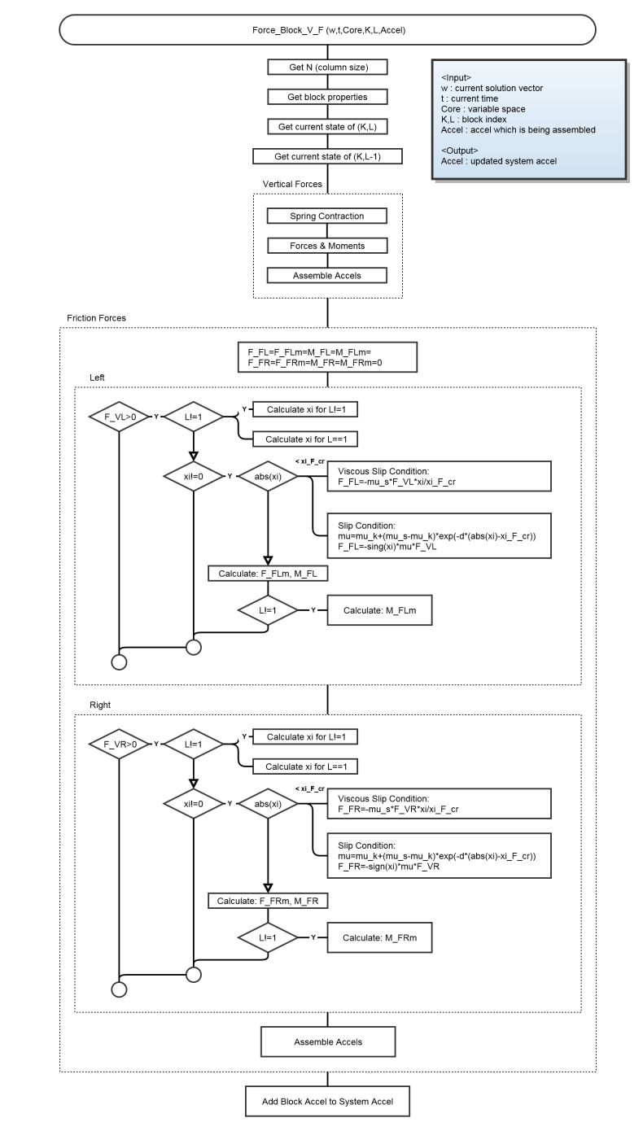
gliffy.com

